Slide 1
স্বাগতম

Slide 2
পরিচিতি
মোঃ জয়নাল আবেদীন ভূঁইয়া
সহকারী শিক্ষক
বগাচতর এন. জি. ইউ. আই ফাজিল মাদ্রাসা
সীতাকুণ্ড, চট্টগ্রাম।

Slide 3
পাঠ শিরোনাম
শ্রেণি : অষ্টম
বিষয়ঃ গণিত
অধ্যায়ঃ ১১ ( তথ্য ও উপাত্ত)
সময় ৪০ মিনিট

Slide 4
শিখনফল
পাইচিত্র কি এবং এর প্রয়োজনীয়তা ব্যাখ্যা করতে পারবে।
পাইচিত্র অঙ্কণ করতে পারবে।

Slide 5
পাইচি্ত্র
পাইচিত্রও একটি লেখচিত্র।
পাইচিত্রকে বৃত্তলেখও বলা হয়।
বৃত্তের কেন্দ্রে সৃষ্ট কোনের পরিমান ${৩৬০}^{0} ।$
কোনো পরিসংখ্যান${৩৬০}^{০}$এরঅংশহিসেবেউপস্থাপিতহলেতাহবেপাইচিত্র।

Slide 6
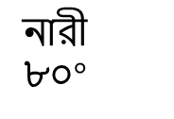
সমস্যা
দুর্ঘটনায় মৃত ৪৫০ জনেরমধ্যেকতজননারী ,পুরুযওশিশুতাপাইচিত্রেদেখানোহয়েছে।
নারীর জন্য নির্দেশিত কোণ ${৮০}^{০}।$ নারীর সংখ্যা কত?
নারী ৮০$°$

Slide 7
সমাধানঃ
আমরা জানি,
বৃত্তের কেন্দ্রে সৃষ্ট কোন ${৩৬০}^{০}$।
সুতরাং ${৩৬০}^{০}$এর জন্য ৪৫০ জন
$∴১^{০}$ এর জন্য $\frac{৪৫০}{৩৬০}$ জন
$∴ {৮০}^{০}$ এর জন্য $\frac{৪৫০}{৩৬০}$$×৮০ জন$
= ১০০ জন
$∴নিণেয় নারীর সংখ্যা ১০০ জন।$

Slide 8
সমস্যা
কোনো এক বছরে দুর্ঘটনাজনিত কারনে সংঘটিত মৃত্যুর সারণি নিচে দেয়া হলো।
দুর্ঘটনা | বাস | ট্রাক | কার | নৌযান | মোট
মৃতের সংখ্যা | ৪৫০ | ৩৫০ | ২৫০ | ১৫০ | ১২০০
প্রদত্ত উপাত্তকে পাইচিত্রের মাধ্যমে প্রকাশ কর।

Slide 9

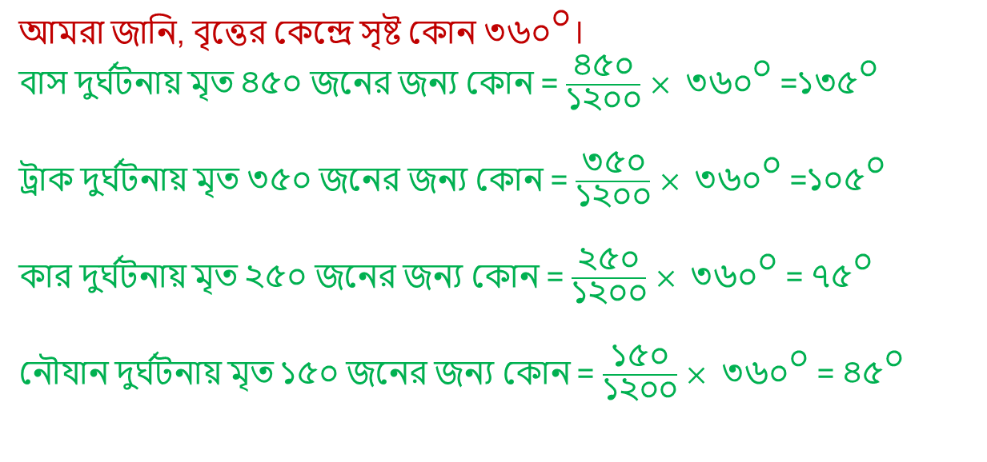



সমাধানঃ০৩
আমরা জানি, বৃত্তের কেন্দ্রে সৃষ্ট কোন ${৩৬০}^{০}$।
বাস দুর্ঘটনায়মৃত ৪৫০ জনের জন্য কোন = $\frac{৪৫০}{১২০০}$$× {৩৬০}^{০}$ =${১৩৫}^{০}$
ট্রাক দুর্ঘটনায়মৃত৩৫০ জনের জন্য কোন = $\frac{৩৫০}{১২০০}$$× {৩৬০}^{০}$ =${১০৫}^{০}$
কার দুর্ঘটনায়মৃত২৫০ জনের জন্য কোন = $\frac{২৫০}{১২০০}$$× {৩৬০}^{০}$ =${৭৫}^{০}$
নৌযান দুর্ঘটনায়মৃত১৫০ জনের জন্য কোন = $\frac{১৫০}{১২০০}$$× {৩৬০}^{০}$= ${৪৫}^{০}$
বাস
$${১৩৫}^{০}$$
ট্রাক
$${১০৫}^{০}$$
নৌযান
$${৪৫}^{০}$$
কার
$${৭৫}^{০}$$
এখন, কোণগুলো${৩৬০}^{০}$এর অংশ হিসাবে আঁকা হলো , যা নির্ণেয় পাইচিত্র।

Slide 10
দলগত কাজ
নিচের সারণিতে ২০০ জন শিক্ষার্থীর পছন্দের ফল দেখানো হলঃ
ফল | আম | কাঁঠাল | লিচু | জামরুল
শিক্ষার্থীর সংখ্যা | ৭০ | ৩০ | ৮০ | ২০
প্রদত্ত উপাত্তের পাই চিত্র অংকন কর।

Slide 11
বাড়ির কাজ
কোনো বিদ্যালয়ের ১০০ জন শিক্ষার্থীর গণিত বিষয়ে প্রাপ্ত নম্বরের সারণি দেওয়া হলো:
প্রাপ্ত নম্বর | ৬৬–৭০ | ৭১–৭৫ | ৭৬–৮০ | ৮১–৮৫ | ৮৬–৯০ | ৯১–৯৫ | ৯৬–১০০
গণসংখ্যা | ১০ | ১৪ | ১৯ | ২৪ | ১৬ | ১২ | ৫
প্রদত্ত উপাত্তের পাই চিত্র অংকন কর।

Slide 12
ধন্যবাদ

